Slide 1
«Успешные комплексные проекты закладки плантаций садовой земляники в Татарстане и Тверской области»
Крючков Владимир Викторович
Коммерческий директор

Slide 2
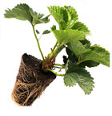
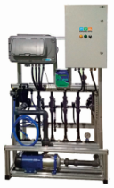
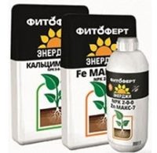
Реализация комплексного предложения
ЮГПОЛИВ КОРОЛЕВ АГРО
Комплексное предложение
Посадочный
материал
Агрономическое сопровождение
Растворный узел и система орошения
Удобрения и
регуляторы роста
«Успешные комплексные проекты закладки плантаций садовой земляники в Татарстане и Тверской области»

Slide 3
Агрономическое и техническое сопровождение
Этапы сопровождения | Выполняемые работы, услуги
Планировка участка | Аудит участка планируемого под плантацию Разработка рекомендаций по подготовке участка под закладку плантации Планирование участка под посадку (схемы посадки, технологические проезды и т.п.) Выбор перспективных ориентированных на участок сортовых комбинаций Консультации по выбору техники и оборудования для основных и уходных работ
Проектирование системы орошения и внесения удобрений | Сбор первичной информации по участку и точке водозабора Проектирование системы капельного орошения с учетом перспективы расширения Выбор системы внесения удобрений и автоматизация полива Подбор насосного оборудования
Планирование питания, защиты и технологических работ | Консультации по выбору укрывного материала и формированию гряд Разработка технологических карт ручных и механизированных работ Разработка программы питания Разработка программы защиты Разработка технологических операций
Сопровождение проекта | Выезд в наиболее ответственные фазы на плантацию, аудит выполняемых регламентов и консультирование Оперативные он-лайн консультации в течение всего периода сопровождения. Подготовка рекомендаций, корректировок и замечаний, в зависимости от погодных условий и иных внешних факторов
«Успешные комплексные проекты закладки плантаций садовой земляники в Татарстане и Тверской области»

Slide 4
Реализация проекта ООО «Чистый город»
Производитель ООО «Чистый город», Тверская область, Калязинский район
Садово-ягодный проект площадью 20 га, с поэтапным расширением
Первый год – закладка плантации земляники 2 га.
Опыт выращивания до 2019 года – отсутствует
Штатный агроном - отсутствует
Посадочный материал – поставщик Шуйские Ягоды
СКО , Растворный узел Агроджет, насосная станция, система автоматизации – проектировщик и поставщик ЮГПОЛИВ КОРОЛЕВ АГРО
Агросопровождение и удобрения ФитоФерт - консультант и поставщик ЮГПОЛИВ КОРОЛЕВ АГРО
«Успешные комплексные проекты закладки плантаций садовой земляники в Татарстане и Тверской области»

Slide 5
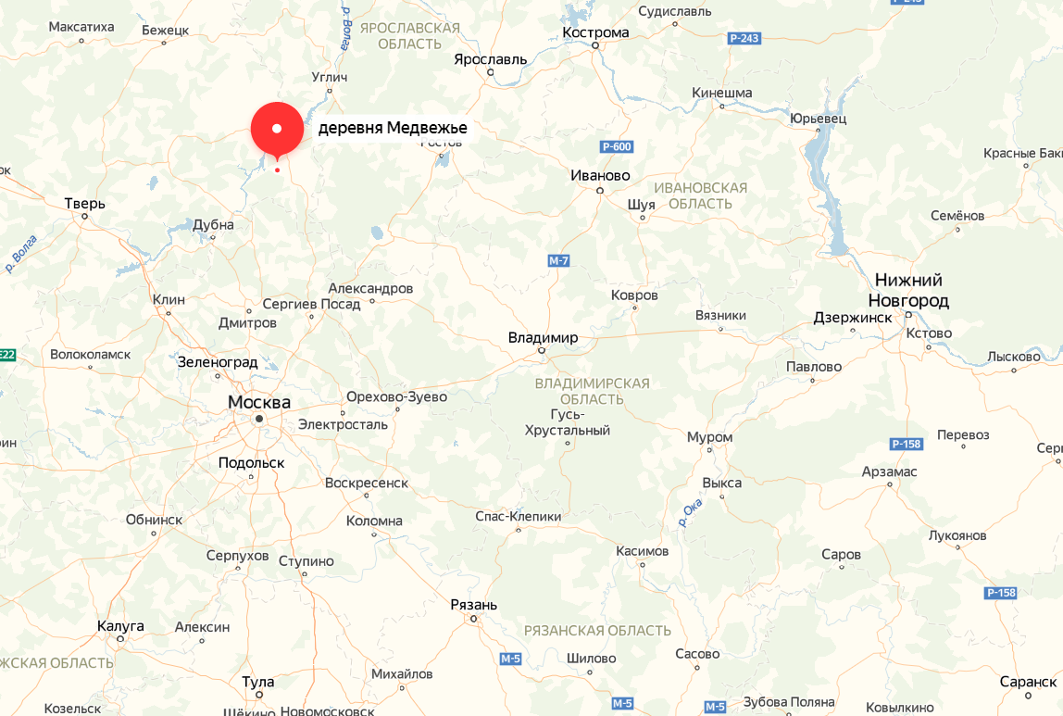
Реализация проекта ООО «Чистый город»
«Успешные комплексные проекты закладки плантаций садовой земляники в Татарстане и Тверской области»

Slide 6
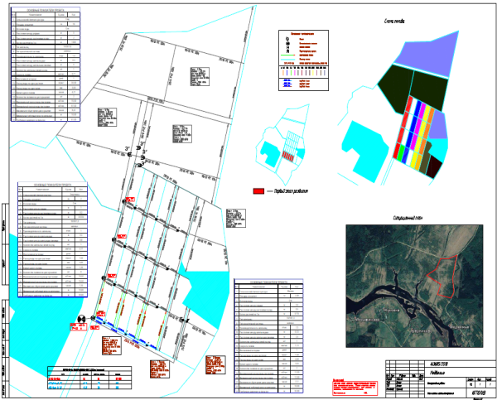
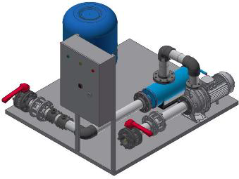
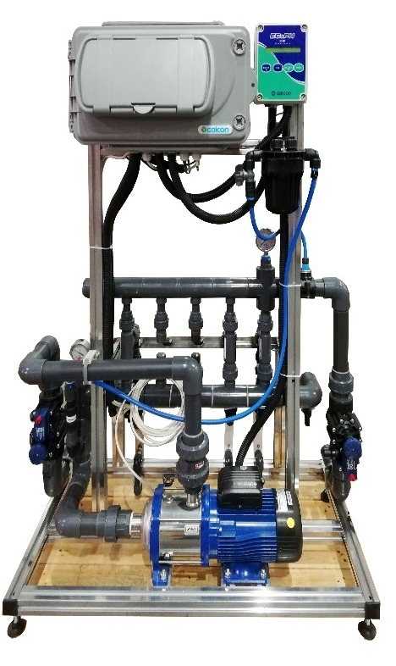
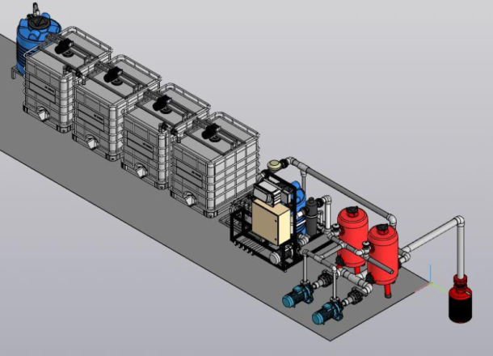
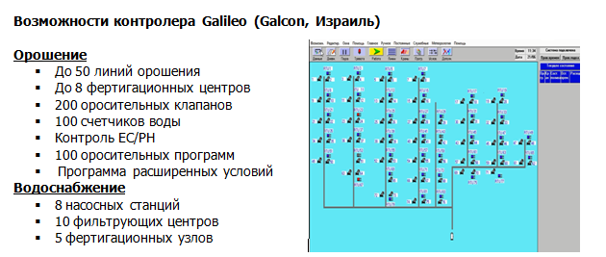
Проектирование системы орошения ЮГПОЛИВ КОРОЛЕВ АГРО
«Успешные комплексные проекты закладки плантаций садовой земляники в Татарстане и Тверской области»

Slide 7
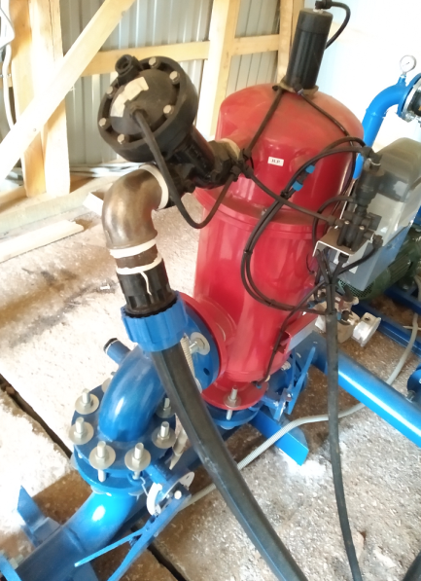
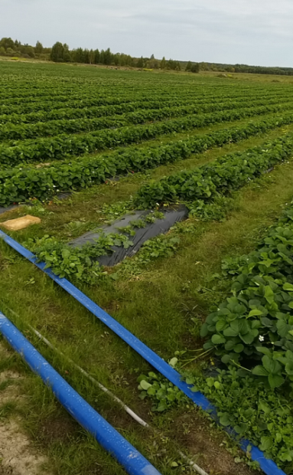
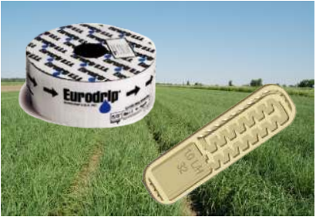
Система капельного орошения
Комплектация:
Фильтр сетчатый автомат AF204SF 4" 10бар90м3/ч120м (производство Yamit, Израиль)
Счетчик импульсный РАФ (производство, Израиль)
Гиравлические клапана Дорот (производство Dorot, Израиль)
Поливной рукав SuhhyHose (производство Гонконг)
Капельная линия ЭлосКомпакт (Ривулис/Евродрип, Израиль/Греция)
«Успешные комплексные проекты закладки плантаций садовой земляники в Татарстане и Тверской области»

Slide 8
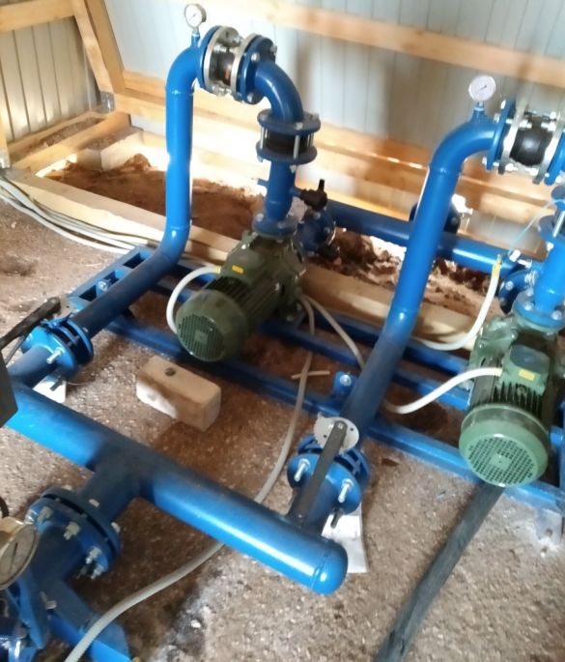
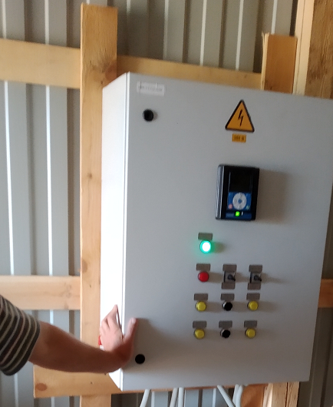
Электрическая насосная станция
Насосные агрегаты – производство компании (Saer, Италия)
Производительность - 30 м3/час
Рабочее давление – 40м (4 атм)
Потребляемая мощность 7,5 кВт
2 агрегата - рабочий + резервный
Шкаф управления – с частотным преобразователем (производство ЮГПОЛИВ КОРОЛЕВ АГРО)
Обвязка насосной станции для соединения с системой капельного орошения
«Успешные комплексные проекты закладки плантаций садовой земляники в Татарстане и Тверской области»

Slide 9
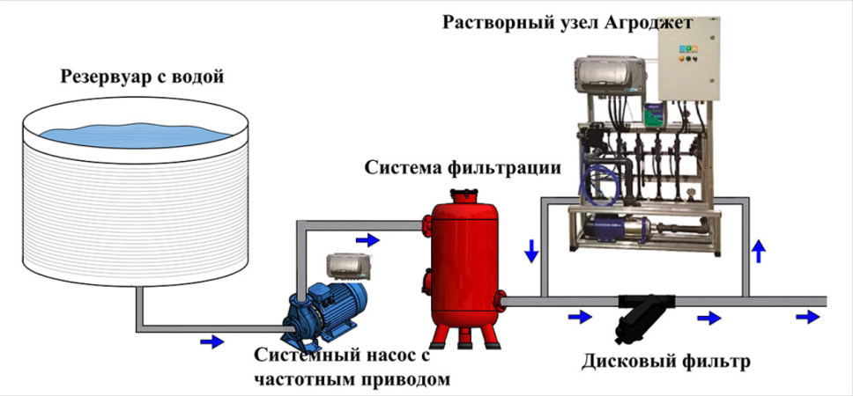
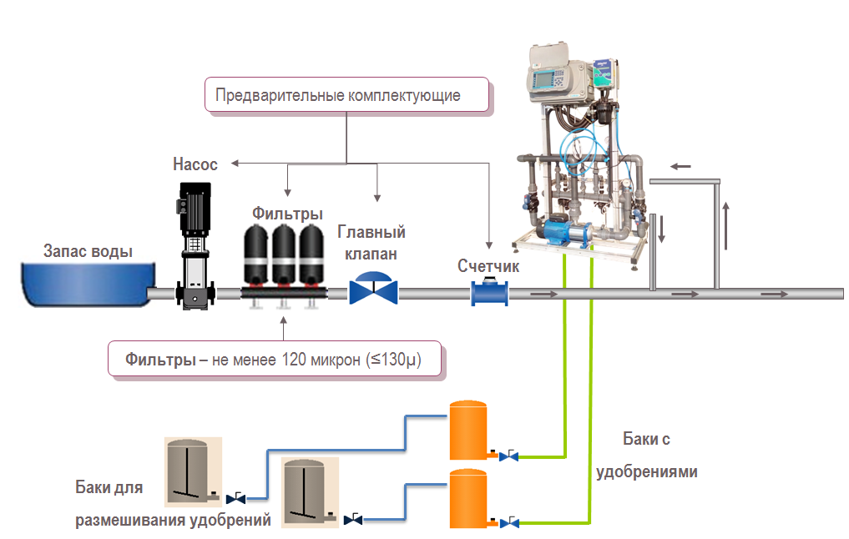
Растворный узел Агроджет
(производство ЮГПОЛИВ КОРОЛЕВ АГРО)
Принцип работы:
«Агроджет» - узел внесения удобрений проточного типа, не имеет смесительного бака и устанавливается на магистральный трубопровод по принципу «Bypass»
Приготовление питательного раствора осуществляется по заранее установленной программе с помощью контроллера Gallileo производства Galcon Израиль.
Контроллер отслеживает параметры ЕС и рН и, при помощи дозирующих каналов, добавляет необходимое количество удобрений и кислоты.
После достижения необходимой рецептуры готовый раствор с необходимыми параметрами ЕС/рН подается, через распределительные трубопроводы, к поливным клапанам.
«Успешные комплексные проекты закладки плантаций садовой земляники в Татарстане и Тверской области»

Slide 10
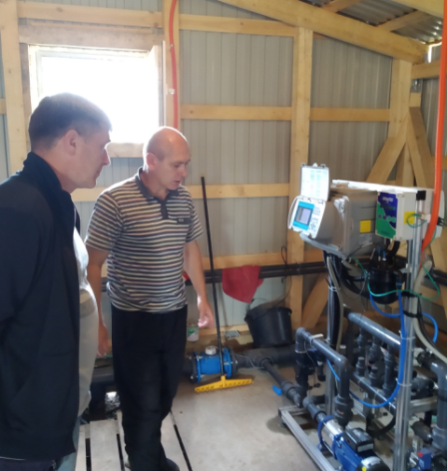
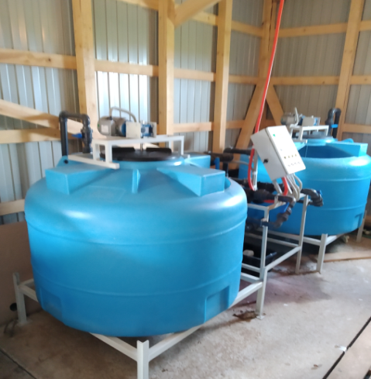
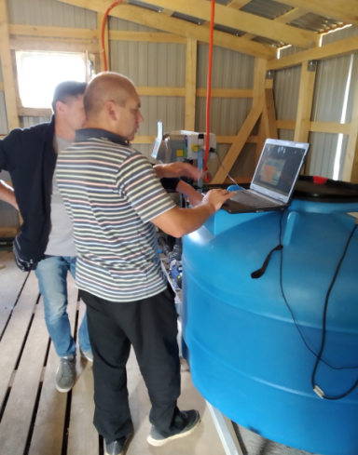
Растворный узел Агроджет
(производство ЮГПОЛИВ КОРОЛЕВ АГРО)
ОСНОВНЫЕ ЗАДАЧИ
Предварительная подготовка питательных растворов в зависимости от культуры и фазы роста
Возможность автоматического контроля, учета и корректировки EC и pH питательного раствора
Программирование:
рецепта питательного раствора
времени полива в течение суток,
интервала между поливами,
дозировки и длительности полива
«Успешные комплексные проекты закладки плантаций садовой земляники в Татарстане и Тверской области»

Slide 11
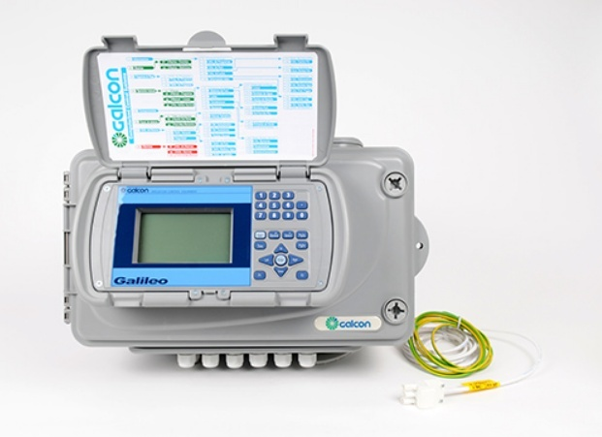
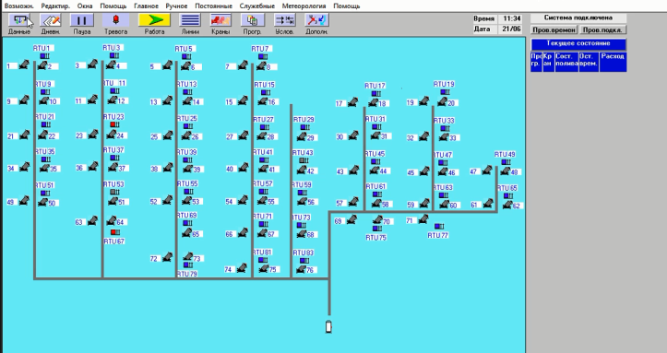
Растворный узел Агроджет
(производство ЮГПОЛИВ КОРОЛЕВ АГРО)
Контролер Gallileo
(производства Galcon, Израиль)
Включение насоса подачи воды и системного насоса осуществляется в автоматическом режиме.
Жидкие удобрения из маточных баков удобрений, поступают к дозирующим каналам растворного узла и дозируются в необходимом количестве автоматически .
Контроллер полива может быть подключен к ПК оператора, и дает возможность управлять поливной установкой из операторской, сохранять отображать данные о поливе, и строить графики на основании измеренных величин.
Установка стратегии полива осуществляется на русском языке как с контроллера полива, так и с ПК оператора, что облегчает процесс обучения и делает работу на оборудовании простой и понятной.
Управление клапанами полив может осуществляться как по проводам, так и через радиосингалы
«Успешные комплексные проекты закладки плантаций садовой земляники в Татарстане и Тверской области»

Slide 12
Планировка участка
Осенью 2018 года была проведена раскорчевка мелколесья.
Весной 2019 года производилась подготовка почвы
Выборка корней
Вспашка, культивирование, дискование
Внесение удобрений в почву
«Успешные комплексные проекты закладки плантаций садовой земляники в Татарстане и Тверской области»

Slide 13
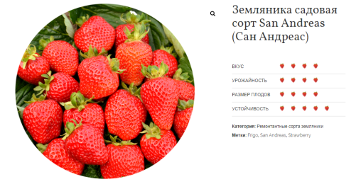
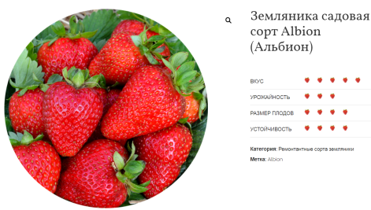
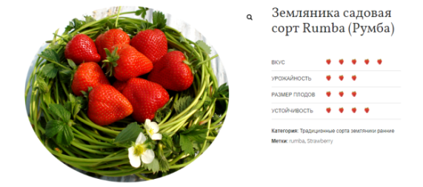
Технология посадки и выбор посадочного материала
Почва участка по мех. составу тяжелосуглинистая с показаниями рН=6,7 и ЕС=0,07 мСм.
Выращивать землянику было решено на не высоких 12-15 см гребнях с использованием мульчирующей пленки.
Схема посадки двух строчная с расстоянием между растениями 30 см и между строками 25 см.
Основными сортами для выращивания были выбраны ремонтантные Сан Андреас и Альбион, традиционный Румба. Так же для испытания были посажены Портола и Флоренс. Весь посадочный материал был фриго категории А+ и приобретался в КФХ «Шуйская Ягода».
«Успешные комплексные проекты закладки плантаций садовой земляники в Татарстане и Тверской области»

Slide 14
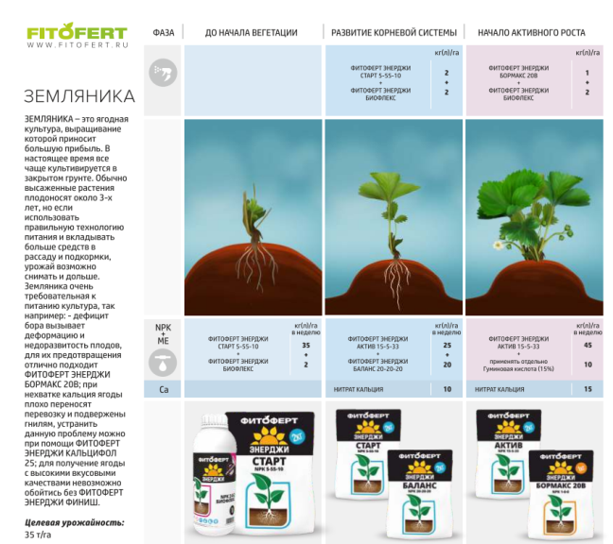
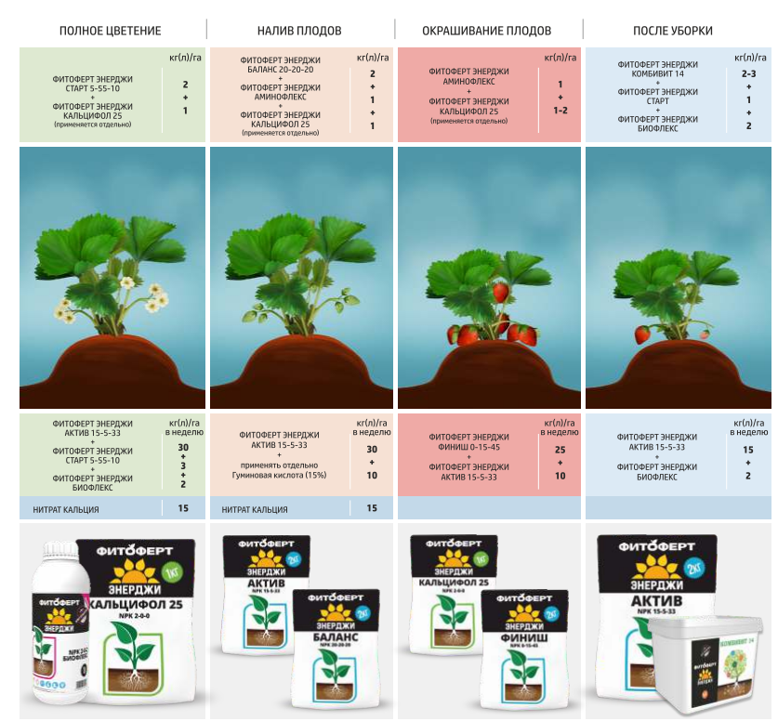
Разработка системы питания и защиты
Почва участка по механическому составу тяжелосуглинистая с показаниями рН=6,7 и ЕС=0,07 мСм.
Были разработаны программы основного внесения в почву
Программа фертигации на базе растворного узла АгроДжет
Программы листовой обработки с использованием быстрорастворимых удобрений и биостимуляторов ФитоФерт
Программа защиты
«Успешные комплексные проекты закладки плантаций садовой земляники в Татарстане и Тверской области»

Slide 15
Агросопровождение
Высадка рассады – первая декада июня 2019 года
Практически сразу же после окончания посадки начались ежедневные затяжные дожди, которые шли в течении трёх недель. ЕС почвы опустился до 0,02 mSm
Во время дождей, чтобы поддержать уровень питательных элементов в почве, было решено применить малообъёмные поливы с добавлением концентрированного раствора (ЕС раствора = 4 mSm) комплекса элементов питания.
Данная операция возможна только при использовании растворного узла Агроджет
«Успешные комплексные проекты закладки плантаций садовой земляники в Татарстане и Тверской области»

Slide 16
Агросопровождение
Данная стратегия подкомрки позволила растениям поддерживать метаболизм и быстро восстановить свою ростовую активность сразу же после окончания дождей.
14 июля через 4 дня после окончания дождей
При установлении благоприятной погоды фертигация пошла по графику, 2 раза в сутки утром в 8:00 и вечером в 18:00. Показатели почвы держались на уровне рН=5,5-5,7 ЕС=0,8-0,9 mSm.
«Успешные комплексные проекты закладки плантаций садовой земляники в Татарстане и Тверской области»

Slide 17
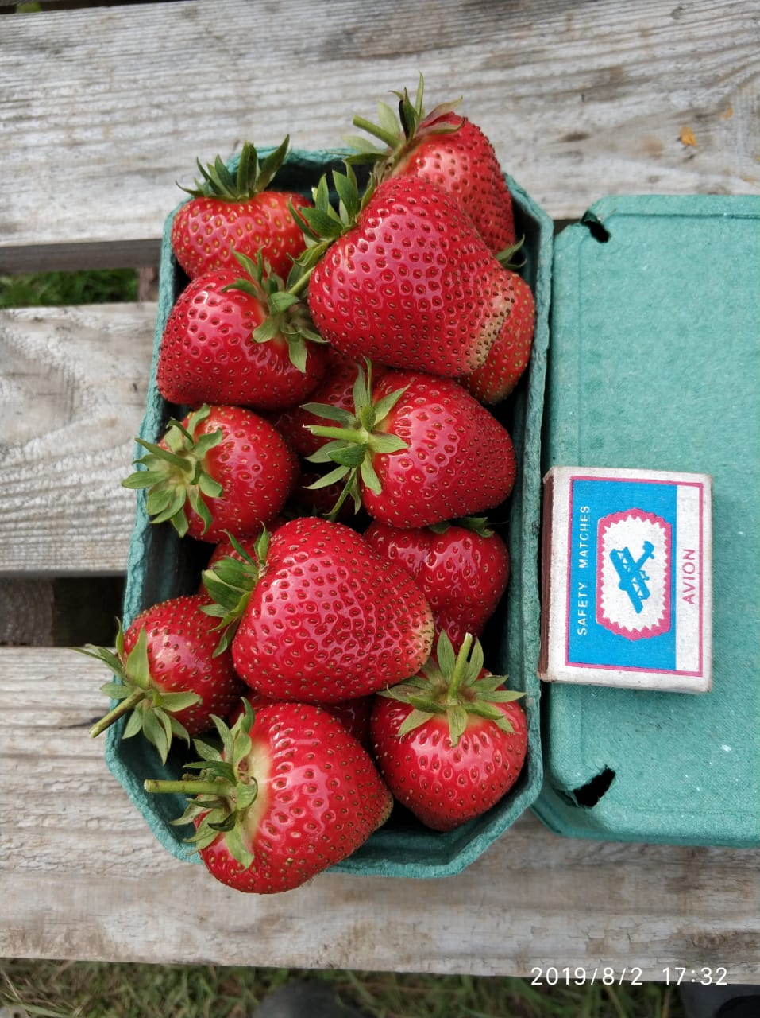
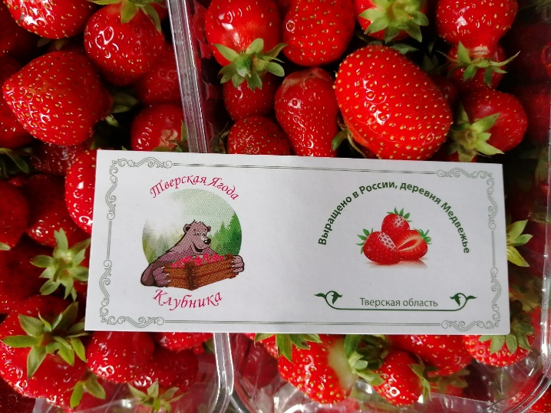
Агросопровождение
2 августа начался первый сбор ягод традиционных сортов
Плодоносить первым начал сорт Румба
На ремонтантных сортах удалялись первые цветоносы
«Успешные комплексные проекты закладки плантаций садовой земляники в Татарстане и Тверской области»

Slide 18
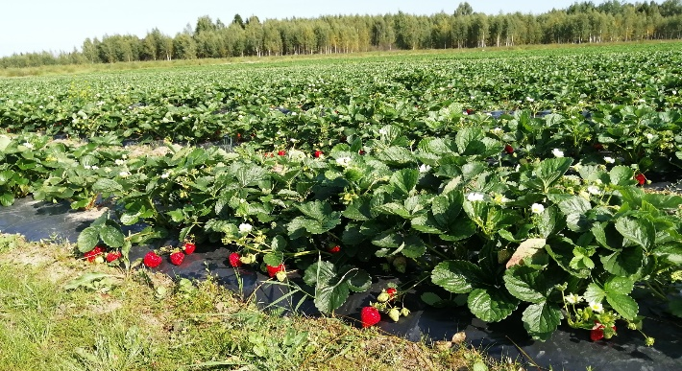
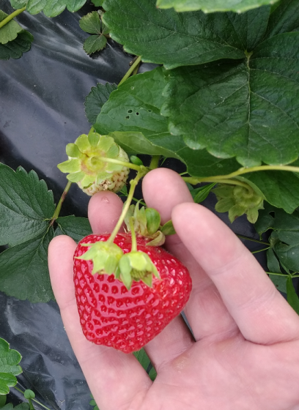
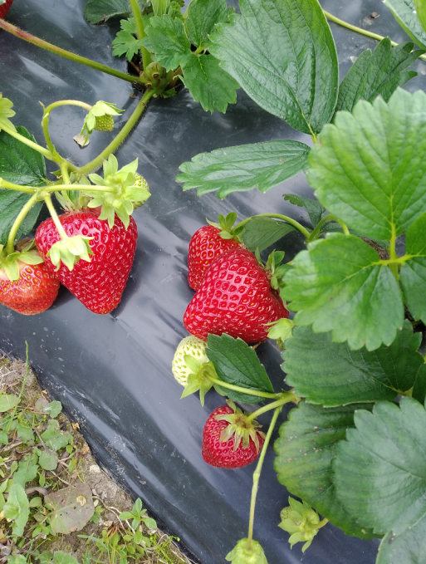
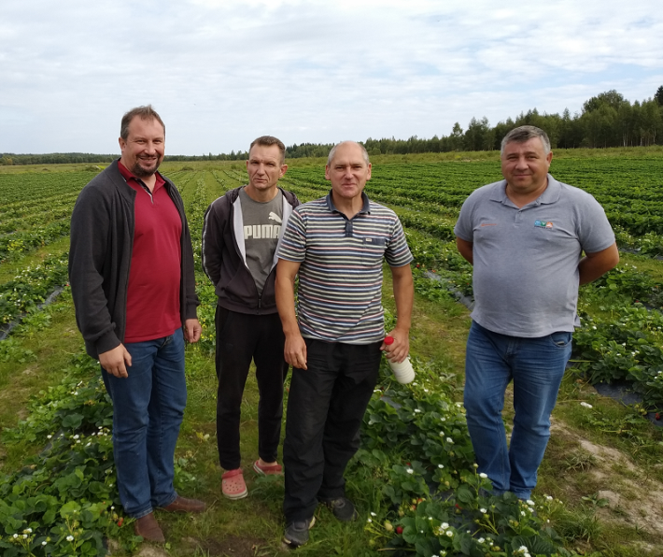
Агросопровождение
4 сентября, плантация находится в фазе полного плодоношения по всем сортам
«Успешные комплексные проекты закладки плантаций садовой земляники в Татарстане и Тверской области»

Slide 19
Агросопровождение
Качественные замеры по каждому сорту:
ИТОГИ
Средняя урожайность с одного куста сорта Румба 300-350 грамм
Средняя урожайность по ремонтантным сортам Сан Андреас и Альбион урожайность 450-500 грамм с куста
Начала плодоношения плантации – 2 августа
Последний сбор 10 октября (начались заморозки)
«Успешные комплексные проекты закладки плантаций садовой земляники в Татарстане и Тверской области»

Slide 20
Реализация проекта КФХ «Давлетшина»
Производитель КФХ Давлетшина, Татарстан, Буинский район, с. Бик-Утеево
Садово-ягодный проект площадью до 50 га, с поэтапным расширением
На момент начала Агросопровождения имеется сад 8 га и плантация малины 2 га
2019 год – закладка плантации земляники 2 га.
Опыт выращивания земляники до 2019 года – отсутствует
Штатный агроном - отсутствует
Посадочный материал – поставщик Шуйские Ягоды
СКО , Фертигационный насос, насосная станция,– проектировщик и поставщик ЮГПОЛИВ КОРОЛЕВ АГРО
Агросопровождение и удобрения ФитоФерт - консультант и поставщик ЮГПОЛИВ КОРОЛЕВ АГРО
«Успешные комплексные проекты закладки плантаций садовой земляники в Татарстане и Тверской области»

Slide 21
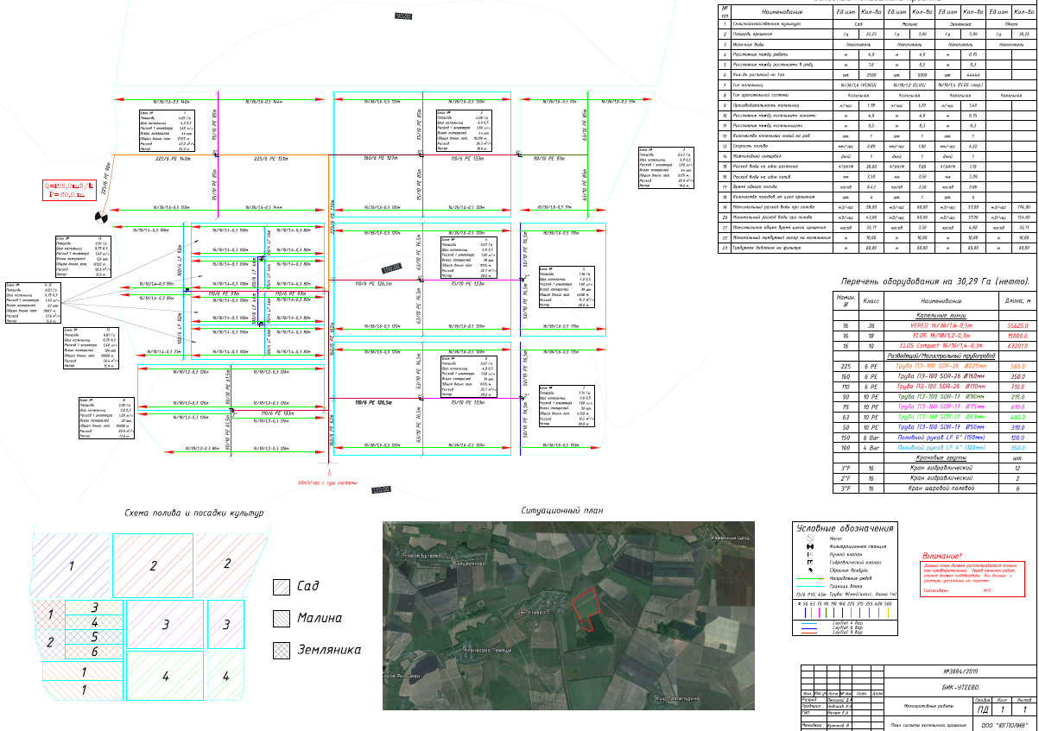
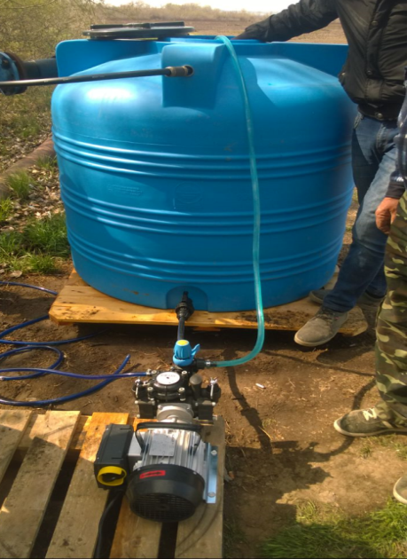
Проектирование системы орошения и внесения удобрений
«Успешные комплексные проекты закладки плантаций садовой земляники в Татарстане и Тверской области»

Slide 22
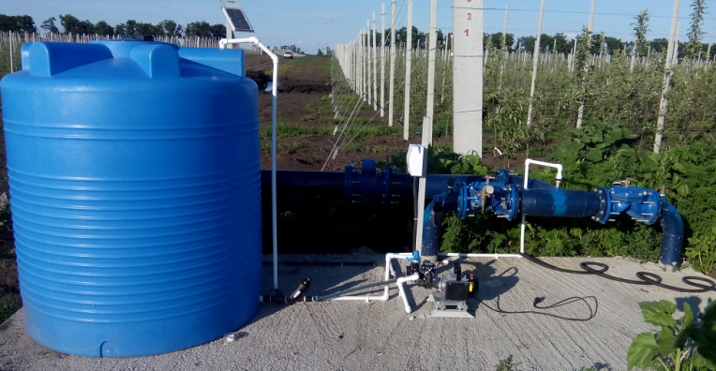
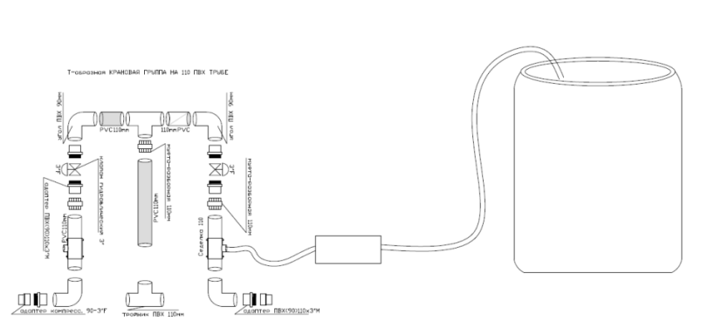
Фертигационный насос Comet
Химически стойкий высоконапорный насос
Предназначен в сельском хозяйстве для внесения удобрений в систему капельного орошения
Имеет 2 нагнетательные камеры и регулятор давления
Насос выпускается в двух исполнениях:
- с электродвигателем;
- с двигателем внутреннего сгорания (ДВС)
«Успешные комплексные проекты закладки плантаций садовой земляники в Татарстане и Тверской области»

Slide 23
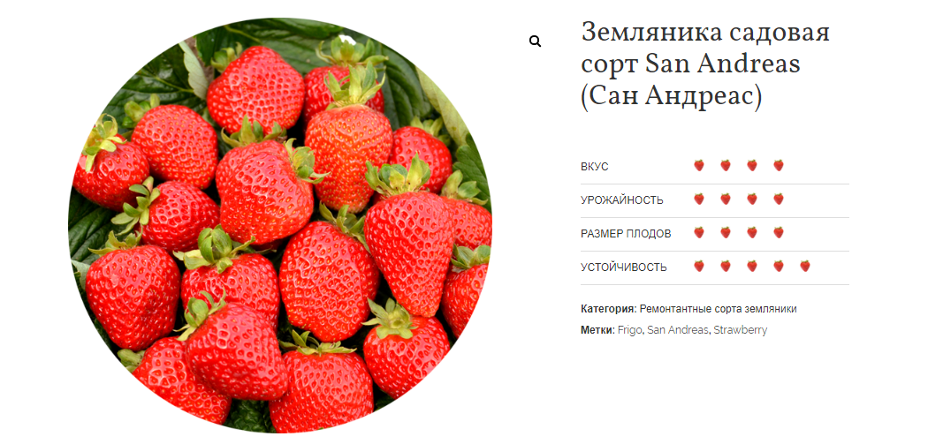
Выбор посадочного материала
«Успешные комплексные проекты закладки плантаций садовой земляники в Татарстане и Тверской области»

Slide 24
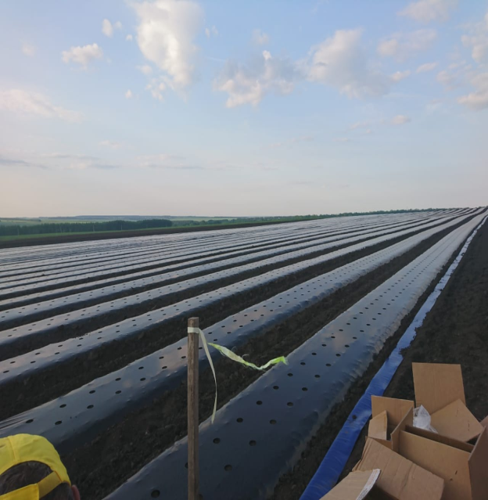
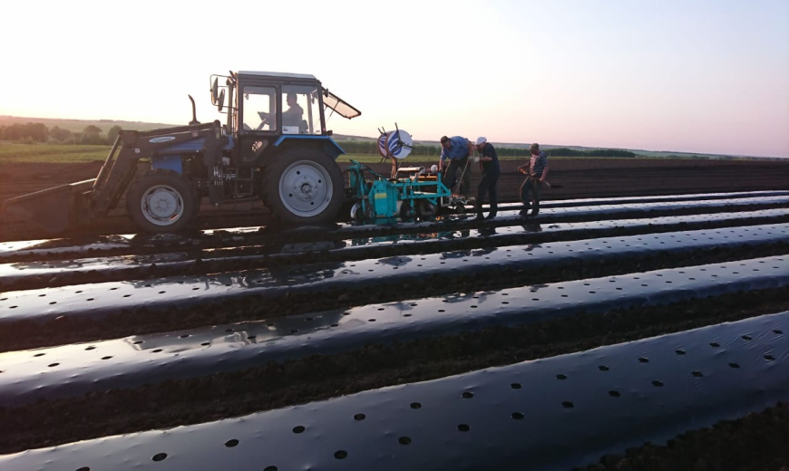
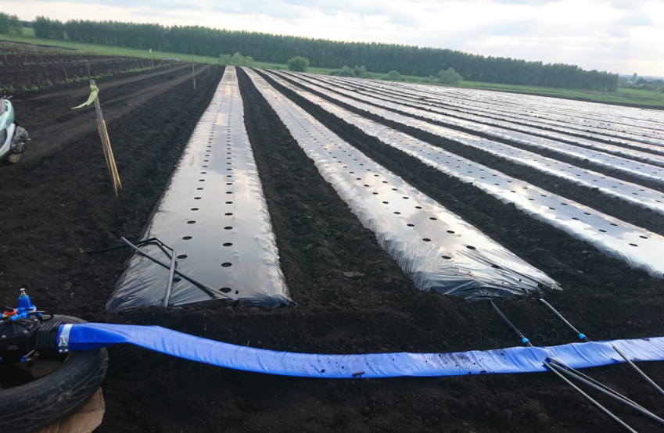
Технология посадки
Выращивать землянику было решено на не высоких 12-15 см гребнях с использованием мульчирующей пленки.
Схема посадки двух строчная с расстоянием между растениями 30 см и между строками 25 см.
«Успешные комплексные проекты закладки плантаций садовой земляники в Татарстане и Тверской области»

Slide 25
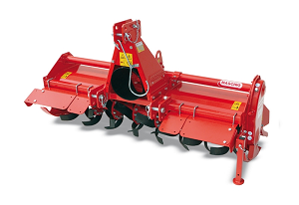
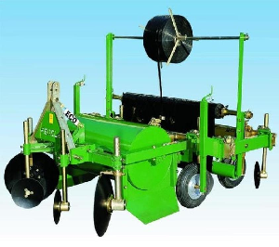
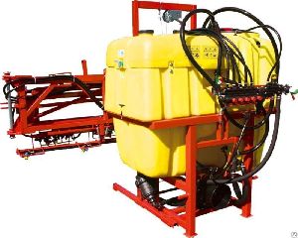
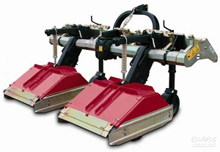
Задействованная сельскохозяйственная техника и навесное оборудование
Трактор
мощность от 80 л.с
Фреза
почвообрабатывающая
Грядообразователь
с пленоукладчиком и лентоукладчиком
Опрыскиватель
Междурядный культиватор
«Успешные комплексные проекты закладки плантаций садовой земляники в Татарстане и Тверской области»

Slide 26
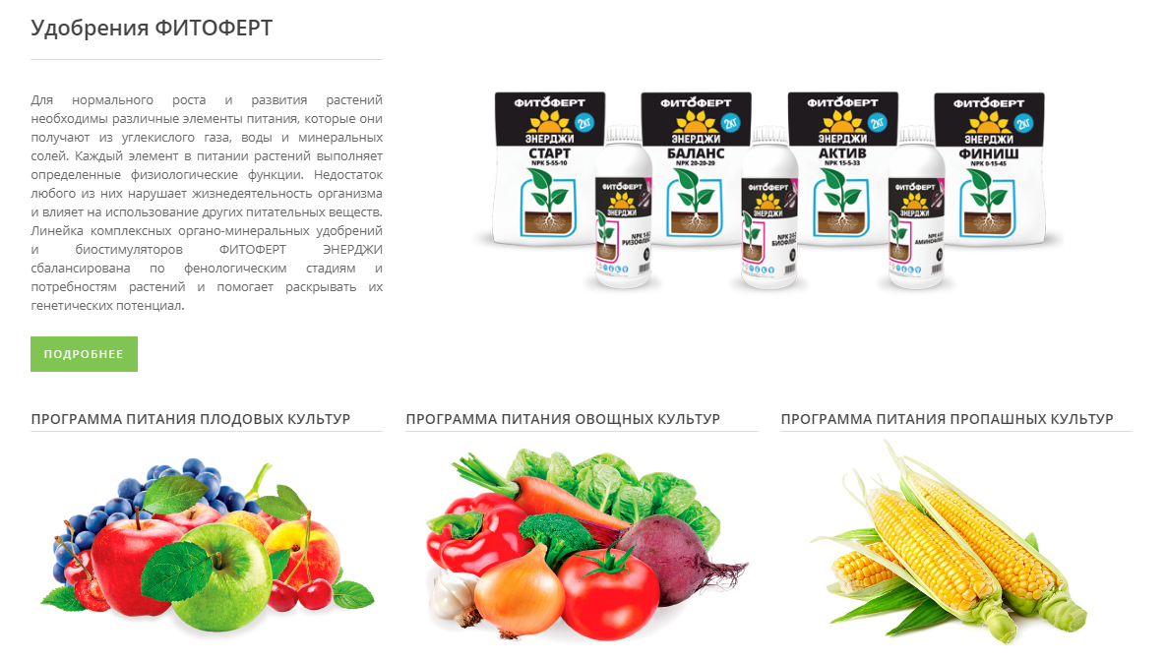
Удобрения ФитоФерт
«Успешные комплексные проекты закладки плантаций садовой земляники в Татарстане и Тверской области»

Slide 27
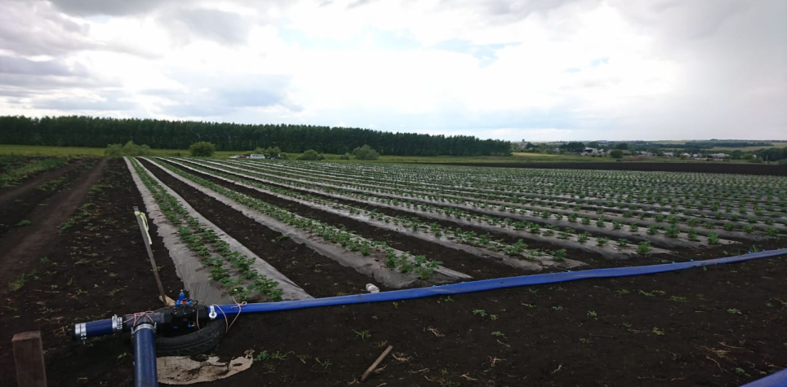
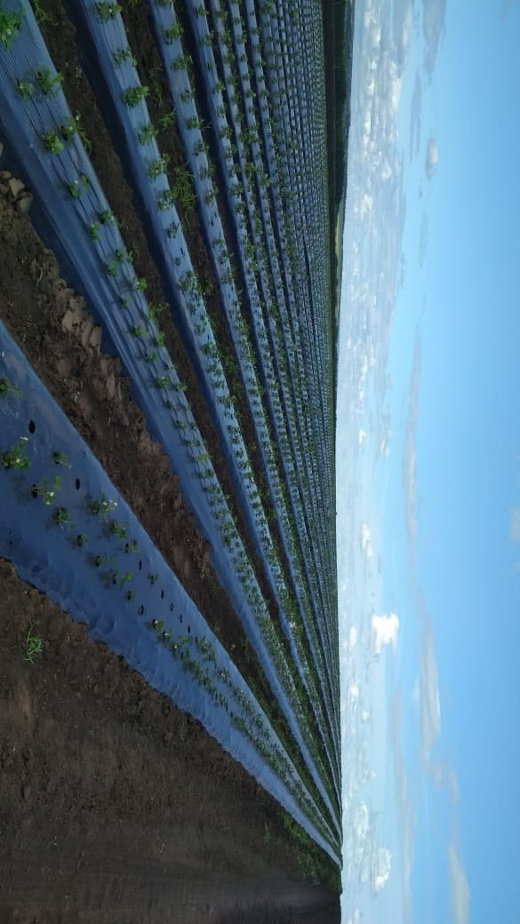
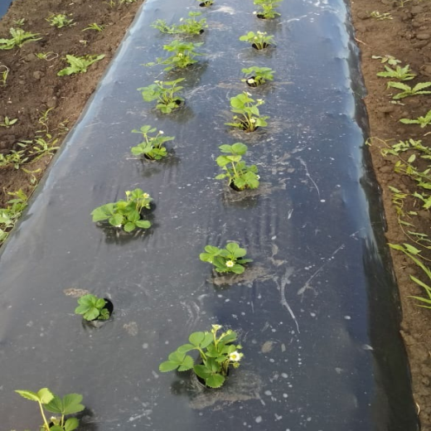
Агросопровождение
До начала сбора на ремонтантных сортах дважды обрывались цветоносы, дл формирования мощной корневой системы
Полив проводился при благоприятной погоды, фертигация осуществлялась по графику, 2 раза в сутки утром в 8:00 и вечером в 18:00. Контроль осуществлялся непосредственно производителем в «ручном режиме».
Показатели почвы поддерживались на уровне рН=5,5-5,7 ЕС=0,8-0,9 mSm.
«Успешные комплексные проекты закладки плантаций садовой земляники в Татарстане и Тверской области»

Slide 28
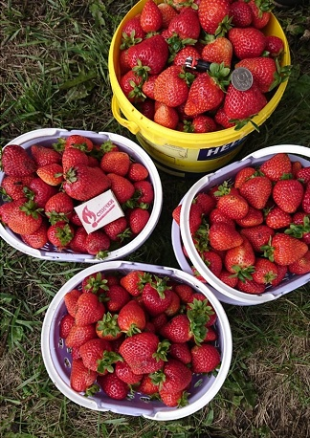
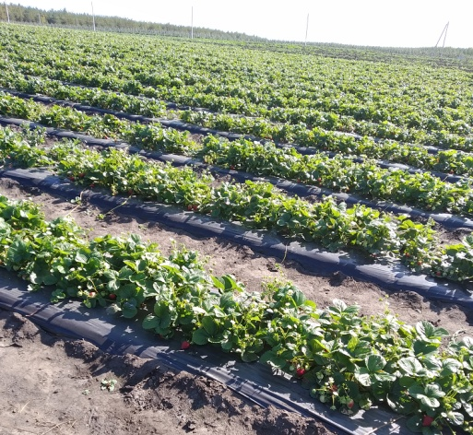
Результаты проекта
Посадка первая декада Июня
Начало плодоношения первая декада августа
Окончание сбора 28 октября
Средняя урожайность 250-300 гр/куст
«Успешные комплексные проекты закладки плантаций садовой земляники в Татарстане и Тверской области»

Slide 29
Результаты успешного проекта закладки плантации земляники
РЕЗУЛЬТАТ С ПЕРВОГО ГОДА ПОСАДКИ!!!!
Планирование закладки плантации ягодника с учетом перспективы
Профессиональное проектирование и разработка системы капельного орошения .
Выбор сортов и стратегия выращивания в зависимости от региона и сезонности выхода на рынок
Разработка достаточной и эффективной системы питания и защиты
Выбор эффективного инструмента фертигационного внесения удобрений
Строгое соблюдение дисциплины и технологии выращивания
Надежный и профессиональный партнер - ЮГПОЛИВ КОРОЛЕВ АГРО!!!!
«Успешные комплексные проекты закладки плантаций садовой земляники в Татарстане и Тверской области»

Slide 30
Группа компаний ЮГПОЛИВ КОРОЛЕВ АГРО комплексный партнер по всем направлениям выращивания плодово-ягодных плантаций
www.yug-poliv.ru
www.fitofert.ru
www.фриго.рф
www.korolevagro.ru
Название презентации

